Slide 1
Музыкальное сопровождение
Video: https://www.youtube.com/watch?v=iTGYIEVOp74
Notes:
Klicken Sie auf das schwarze Viereck, um das Video zu starten

Slide 2
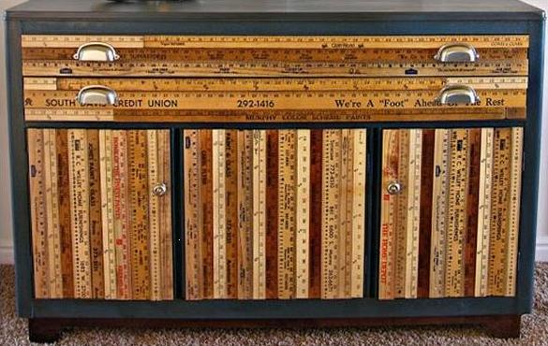
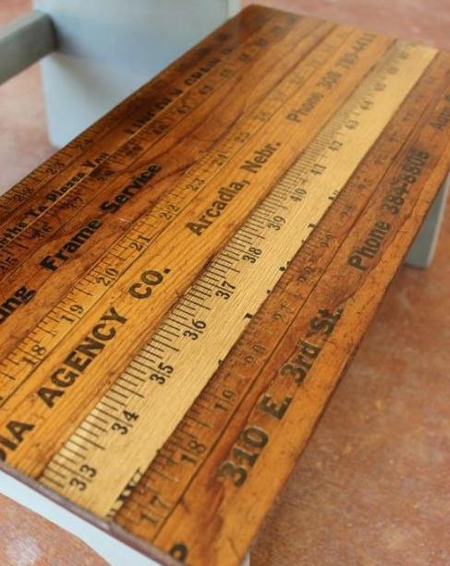
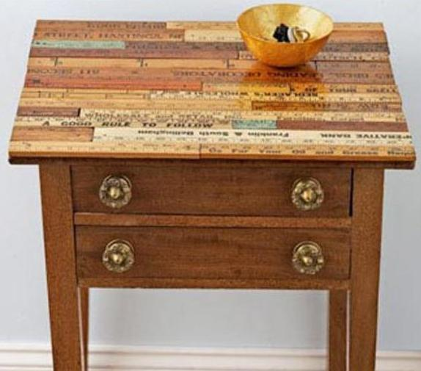
Украшать мебель
Bilder: https://www.inmyroom.ru/posts/2648-neobychnoe-ispolzovanie-staryh-lineek

Slide 3
Продолжите пословицы
Бесплатный сыр бывает _______
Бедность не _________________
Бумага всё __________________
В здоровом теле - ____________
В тесноте, да ________________
Век живи, __________________
Глаза боятся, а ______________
Друзья познаются в ___________
После драки __________________
Тише едешь - _________________

Slide 4
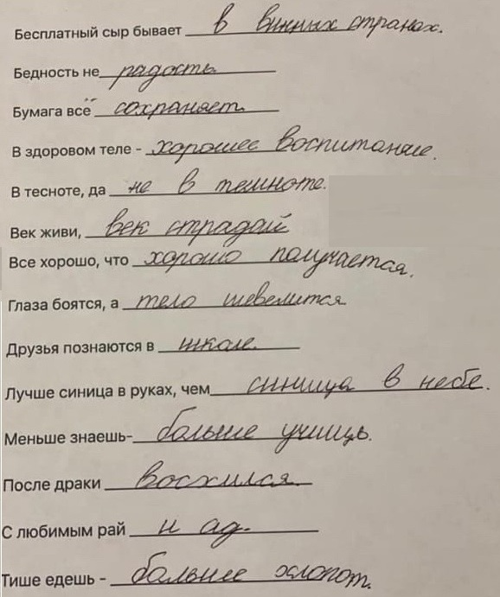
Продолжите пословицы

Slide 5
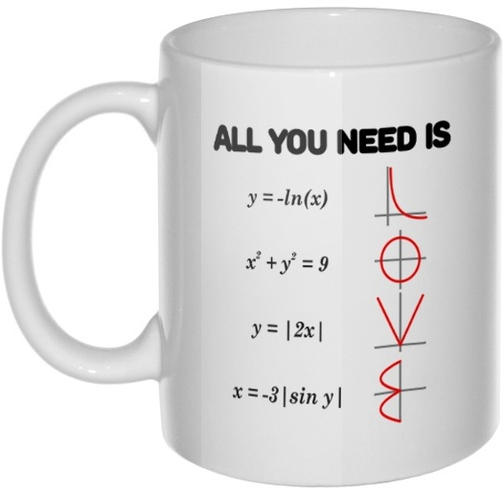
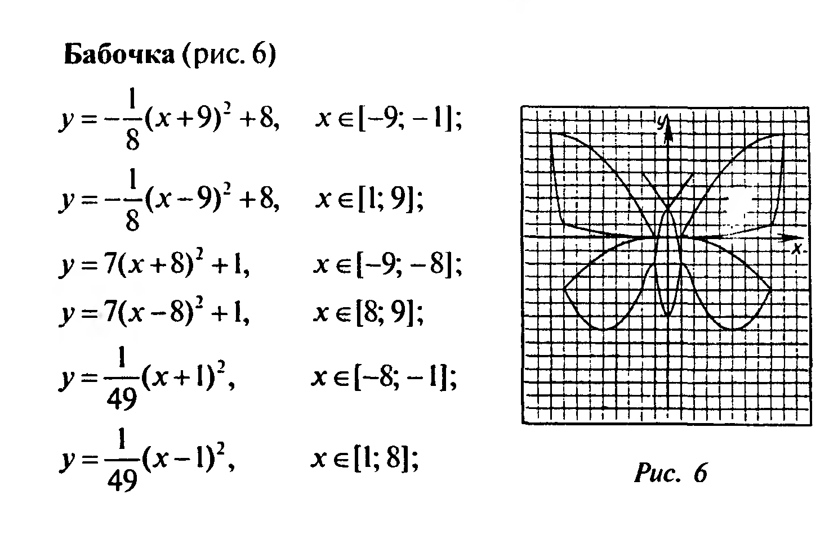
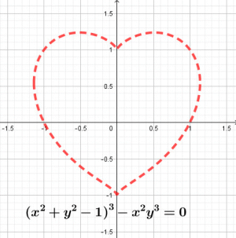
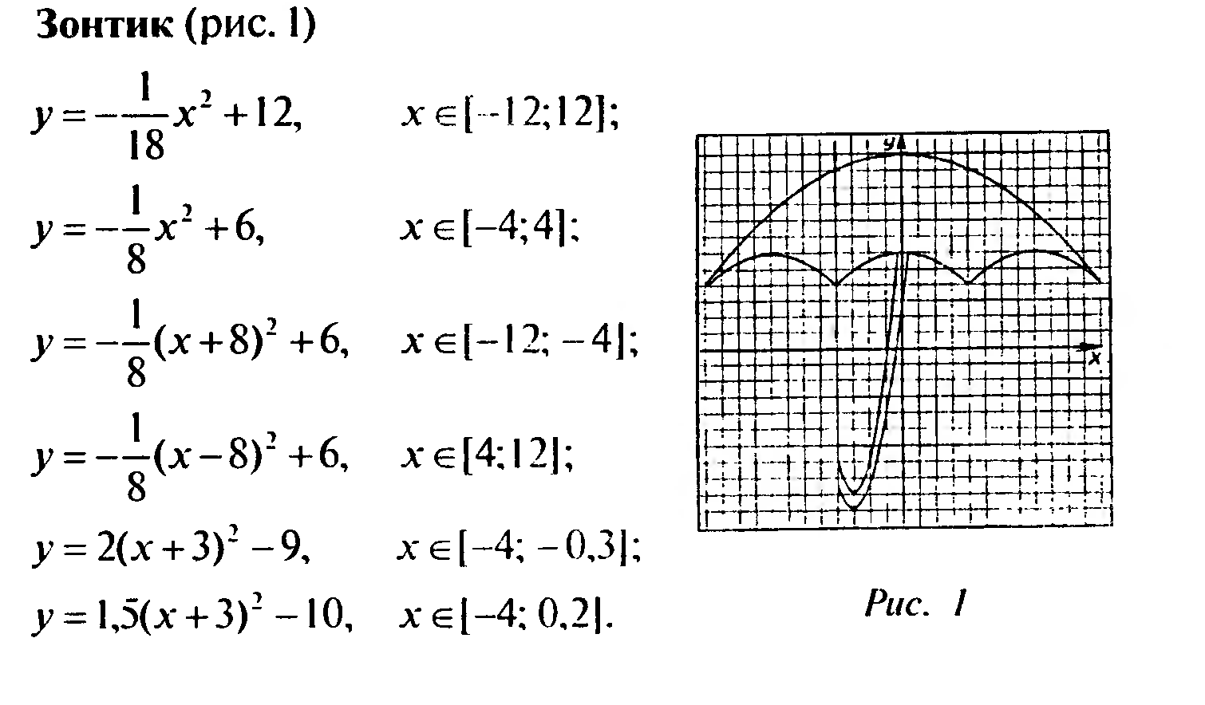
Рисуем графиками функций

Slide 6
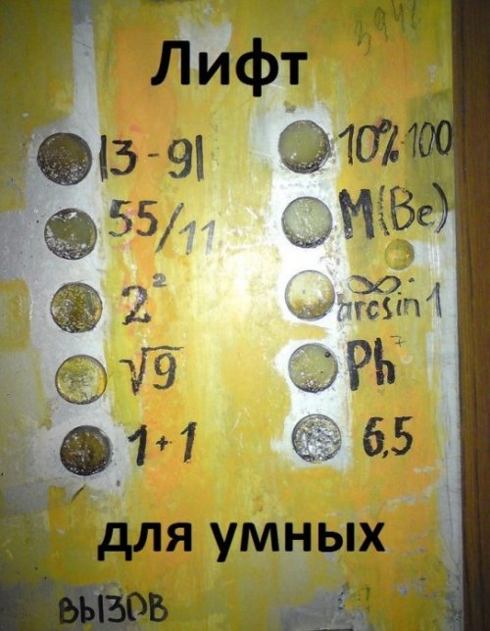
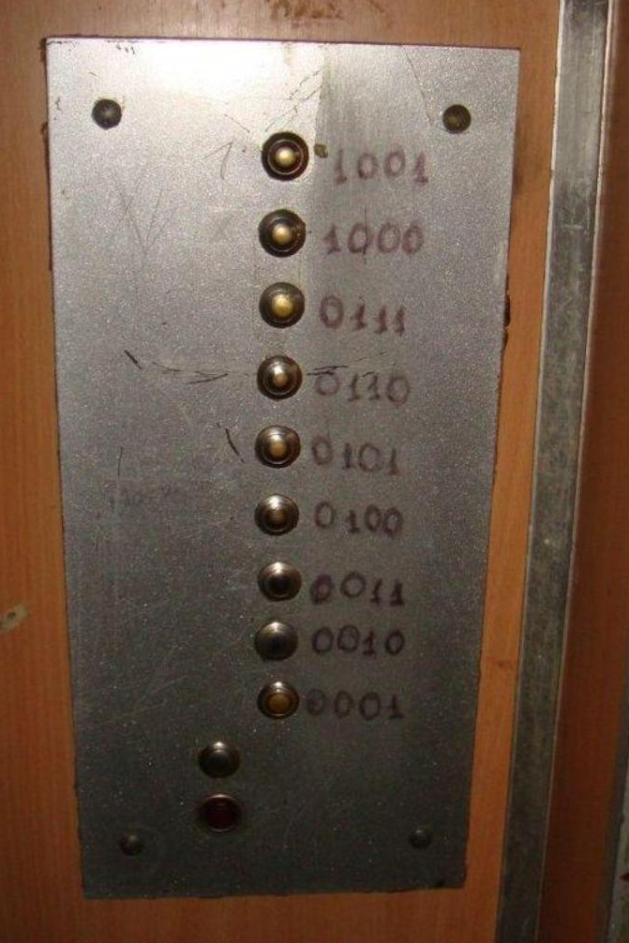
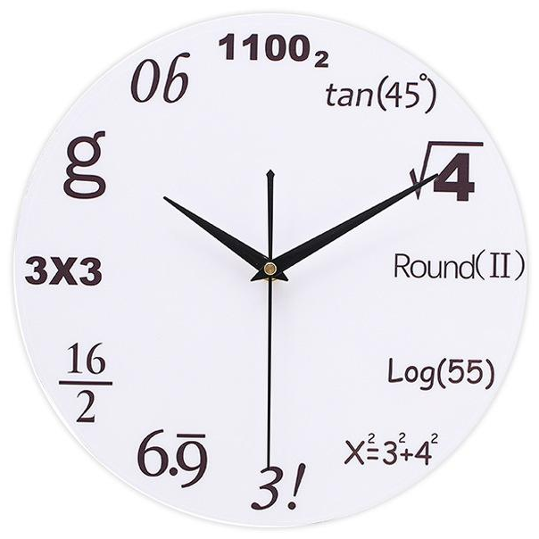
Умные вещи

